Slide 1
Das Lehrformat „One-Slide-About“
Leicht verdauliche Häppchen oder doch Happen?

Slide 2
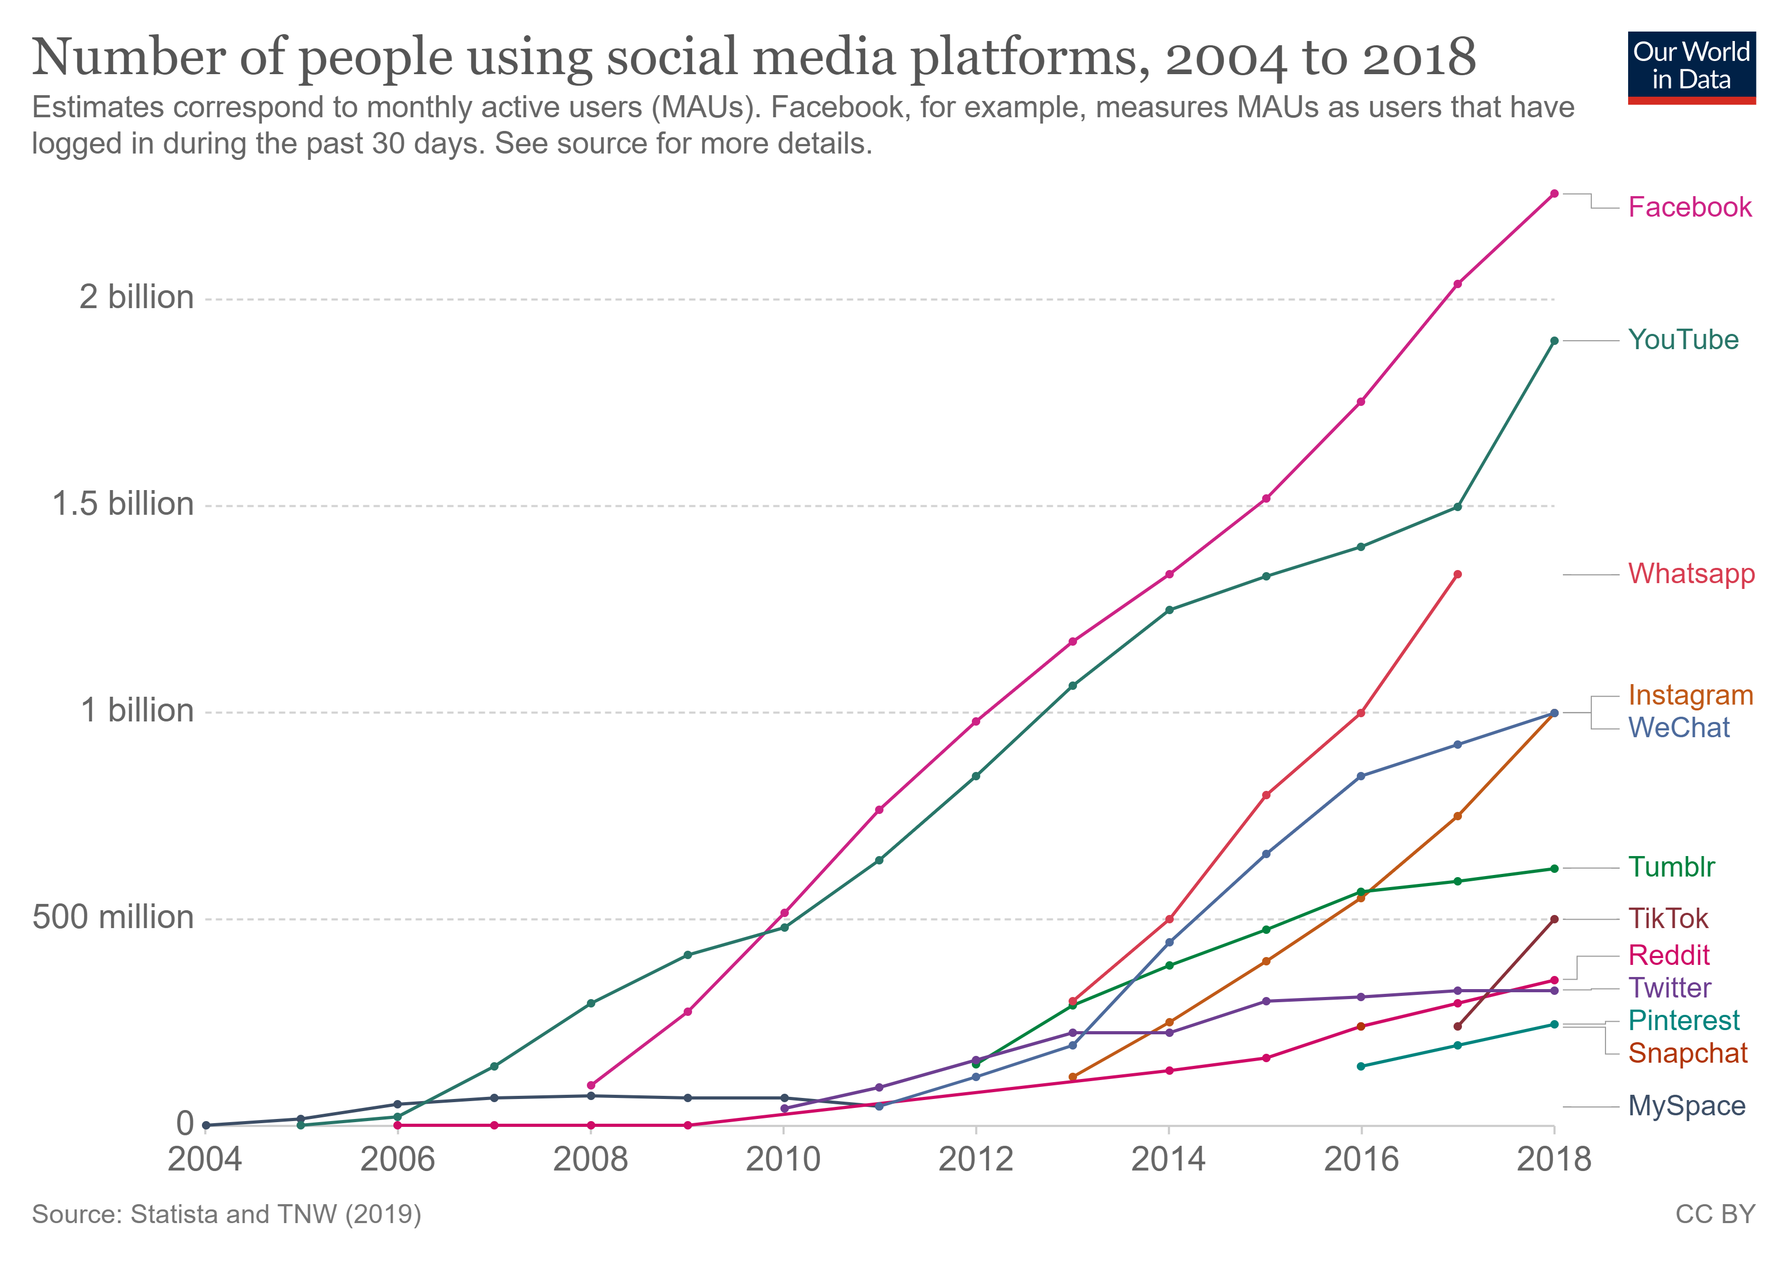
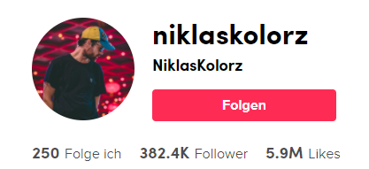
Der Auslöser/ Die Idee
Das Lehrformat „One-Slide-About“
1
Extremes Wachstum der Plattform TikTok
2
Großes und stark genutztes
Angebot an Lehrinhalten
Nominierung
> 800.000.000
Monatlich aktive Nutzer weltweit in 2020
> 5.500.000
Monatlich aktive Nutzer in Deutschland in 2019

Slide 3
Motivation/ Forschungsfragen
Das Lehrformat „One-Slide-About“
Wie kann ein TikTok-ähnliches Format sinnvoll in der Lehre eingesetzt werden?
Wozu wäre ein mögliches Format besser geeignet: Vertiefung ex-post oder Impuls ex-ante?
Konsument*in vs. Ersteller*in: Kann eigene Erfahrung mit der Verdichtung von Inhalten dabei helfen, kritische Reflexionsprozesse beim Konsum zu fördern?

Slide 4
Das Format „One-Slide-About“ - Lernziel
Personalmanagement - Organisatorisches
Noch (?) kein Learning Outcome
Learning Outcome (Ersteller*innen)
WAS | Die Studierenden können komplexe Inhalte auf einem einzelnen Slide und in Form einer maximal drei minütigen Präsentation aufbereiten,
WOMIT | indem sie sich selbstständig fundiertes theoretisches Wissen zu einer komplexen Fragestellung aneignen, dieses Wissen auf eine Kernaussage verdichten, und diese Kernaussage pointiert auf einer einzelnen Folie (One-Slide-About) aufbereiten,
WOZU | damit Sie komplexe Sachverhalten in einem beruflichen Kontext für den s.g. C-Level aufbereiten und die Grenzen einer solchen inhaltliche Kondensierung reflektieren können.
Kritische Reflexion verdichteter Inhalte.
Die Entwicklung von Kreativität und/ oder Medienkompetenzen.

Slide 5
Hypothesen
Das Lehrformat „One-Slide-About“
Forschungsfragen
Hypothesen
TikTok in der Lehre
H1
Das Format „One-Slide-About“ ist gut geeignet, um in einer Veranstaltung Interesse für spezifische Aspekte eines Themas zu wecken.
Vertiefung ex-post oder Impuls ex-ante
H2
Teilnehmer:innen empfinden das Format als Zuhörer:innen ex-post als hilfreicher, da sie über mehr Vorwissen verfügen um die Inhalte verknüpfen zu können.
Ersteller*innen vs. Konsument*innen
H3
Ersteller:innen ziehen größeren inhaltlichen Nutzen aus dem Format, als Konsument:innen.
H4
Regelmäßige Diskussionen (ex-post) fördern die kritische Auseinandersetzung mit den Inhalten stärker als die individuelle Reflexion im Lernportfolio.

Slide 6
Untersuchungsdesign: „Stichprobenvergleich“
Das Lehrformat „One-Slide-About“
 | Gruppe 1 (G1) | Gruppe 2 (G2)
Kurs | Personalmanagement 2 | Digitale Arbeitswelt
Infos zum Kurs | B.Sc. Pflichtkurs im Schwerpunkt | B.Sc. Wahlpflichtkurs im Schwerpunkt
Anzahl TN | 40 | 17
Inhalt | Pointierte Fragestellung | Einzelner Fachbegriff
Format | Ex-Post: Jede Woche zwei bis drei Vorträge zur Vertiefung zuvor behandelter theoretischer Inhalte | Ex-Ante: Alle Präsentationen in einer Veranstaltung zwecks Einführung wichtiger Fachbegriffe
Reflexion | Wöchentliche Diskussion (Gruppe) | Lernportfolio (individuell)
Prüfungsleistung der Veranstaltung | Präsentation (10%) + Hausarbeit (20%) + Klausur (70%) | Gruppenpräsentation (30%) + Lernportfolio (70%)

Slide 7
Wie kann ein TikTok-ähnliches Format sinnvoll in der Lehre eingesetzt werden?
Das Lehrformat „One-Slide-About“
TikTok in der Lehre
H1
Das Format „One-Slide-About“ ist gut geeignet, um in einer Veranstaltung Interesse für spezifische Aspekte eines Themas zu wecken.
 | Mean | Std. Deviation
Das Format empfinde ich als sehr bereichernd für eine Lehrveranstaltung. | 2.3265 | 1.21429
Das Format ist geeignet um Interesse für das Thema zu wecken. | 1.7143 | .88976
Das Format ist geeignet um einen Themenüberblick zu erhalten. | 1.6735 | .92168
N = 49
1 = trifft voll und ganz zu
7 = trifft überhaupt nicht zu

Slide 8
Wozu wäre ein mögliches Format besser geeignet: Vertiefung ex-post oder Impuls ex-ante?
Das Lehrformat „One-Slide-About“
Vertiefung ex-post oder Impuls ex-ante
H2
Teilnehmer*innen empfinden das Format als Zuhörer*innen ex-post als hilfreicher, da sie über mehr Vorwissen verfügen um die Inhalte verknüpfen zu können.
 | Welche Veranstaltung haben Sie besucht? | N | Mean | Std. Deviation | Std. Error Mean
Aus den Präsentationen der anderen Teilnehmer*innen konnte ich viel mitnehmen. | Personalmanagement 2 | 33 | 3.0303 | 1.23705 | .21534
 | Digitale Arbeitswelt | 16 | 3.0625 | 1.43614 | .35904
(Mann-Whitney-U-Test: U = 267.000, Z = 0.066, p < .947)
1 = trifft voll und ganz zu
7 = trifft überhaupt nicht zu

Slide 9
Lernen Ersteller:innen mehr als Konsument:innen?
Das Lehrformat „One-Slide-About“
Ersteller*innen vs. Konsument*innen
H3
Ersteller*innen ziehen größeren inhaltlichen Nutzen aus dem Format, als Konsument*innen.
 | Mean | Std. Deviation
Durch die Erstellung der Präsentation habe ich viel über mein Thema gelernt. | 1.9388 | 1.08797
Aus den Präsentationen der anderen Teilnehmer*innen konnte ich viel mitnehmen. | 3.0408 | 1.29034
1 = trifft voll und ganz zu
7 = trifft überhaupt nicht zu
+
-
„Nur als kleinen Impuls, für die Klausur schwierig sich genaues daraus zu ziehen“
Impuls
Interesse wecken
alternative Perspektive
Vertiefung
Fundierung

Slide 10
Lernen Ersteller:innen mehr als Konsument:innen?
Das Lehrformat „One-Slide-About“
Ersteller*innen vs. Konsument*innen
H4
Regelmäßige Diskussionen (ex-post) fördern die kritische Auseinandersetzung mit den Inhalten stärker als die individuelle Reflexion im Lernportfolio.
 | Welche Veranstaltung haben Sie besucht? | N | Mean Rank | Sum of Ranks
Durch meine eigenen Erfahrungen bei der Erstellung der Inhalte habe ich begonnen, komprimiert dargestellte Fachinhalte stärker kritisch zu reflektieren. | Personalmanagement 2 | 33 | 22.91 | 756.00
 | Digitale Arbeitswelt | 16 | 29.31 | 469.00
Mann-Whitney-U-Test: U = 195.000, Z = -1.521, p < .128
Cohen‘s d: -.494
Unterschied nicht signifikant, aber starker Effekt

Slide 11
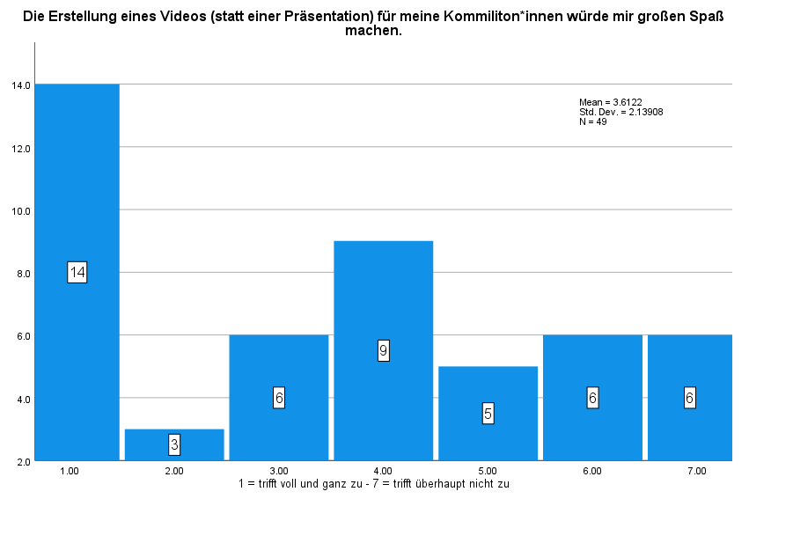
Video vs. Präsentation: Wahl des Mediums
Das Lehrformat „One-Slide-About“
Knapp 50% würde die Erstellung eines Videos grundsätzlich Spaß machen
6 aus 49 (= 12%) entschieden sich für ein Video als Format
„[…] das Erstellen eines Videos bringt viel Aufwand mit sich (geht über 3 Tage intensive Beschäftigung hinaus)“
Erfahrung mit der Erstellung von Videos in den sozialen Medien korreliert signifikant (.443**) mit dem Spaß an der Erstellung von Videos.

Slide 12
Mehr Fragen als Antworten
Das Lehrformat „One-Slide-About“
Welche Kompetenzen braucht es, um Informationen zu kondensieren und wie können diese vermittelt werden?
Wie können Kreativität und Medienkompetenz gefördert werden, ohne in einer Lehrveranstaltung zu viel Raum einzunehmen?
?
tbc!
Wie lässt sich die Angst/ Überforderung durch Freiheit reduzieren?

